Slide 1
АРТИКУЛЯЦИОННАЯ ГИМНАСТИКА

Slide 2


УЛЫБКА
Удерживать губы в улыбке. Зубы не видны.

Slide 3
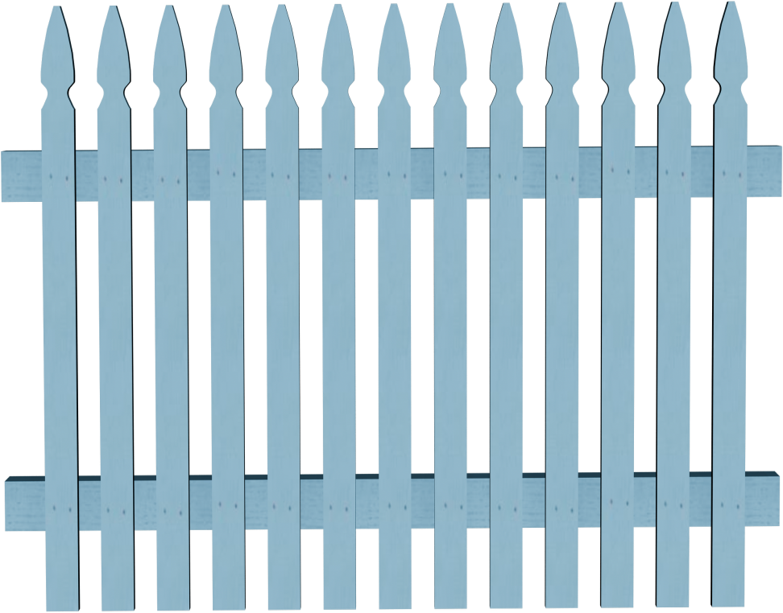
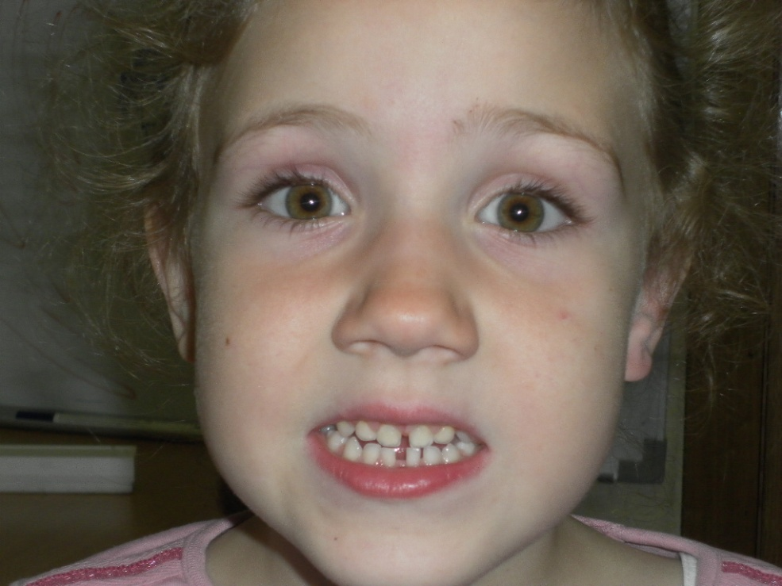
ЗАБОРЧИК
Губы в улыбке, зубы сомкнуты и видны. Удерживать на счет.
Широка Нева-река, и улыбка широка.
Зубки все мои видны — от краёв и до десны

Slide 4
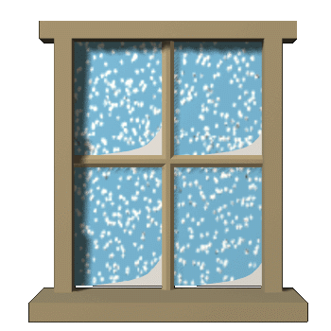
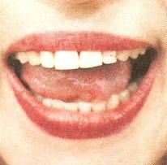
ОКОШКО (БЕГЕМОТ)
Губы в улыбке, рот открыт, зубы видны. Удерживать на счет.
Ротик широко открыт,
Язычок спокойно спит.

Slide 5
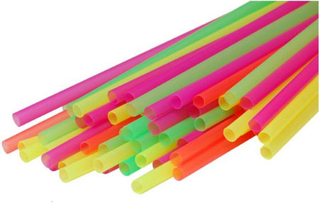
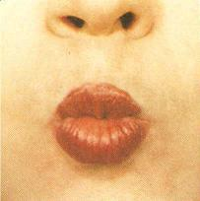
ТРУБОЧКА (ХОБОТОК)
Вытягивание губ вперед длинной трубочкой. Удерживать на счет.
Я слегка прикрою рот, губы – «хоботком» вперед.
Далеко я их тяну, как при долгом звуке: У – у – у…

Slide 6
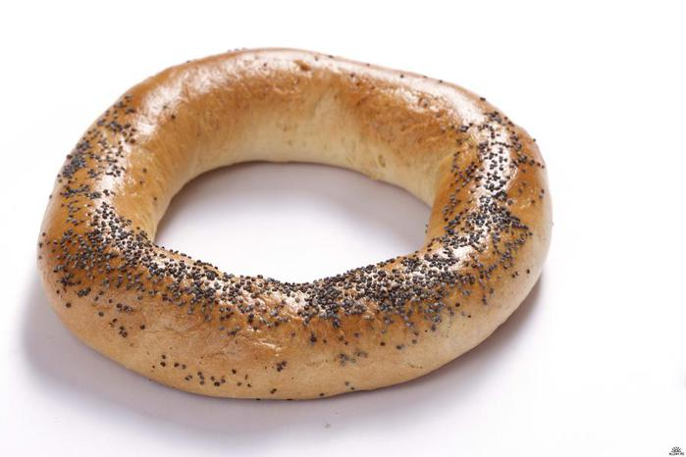
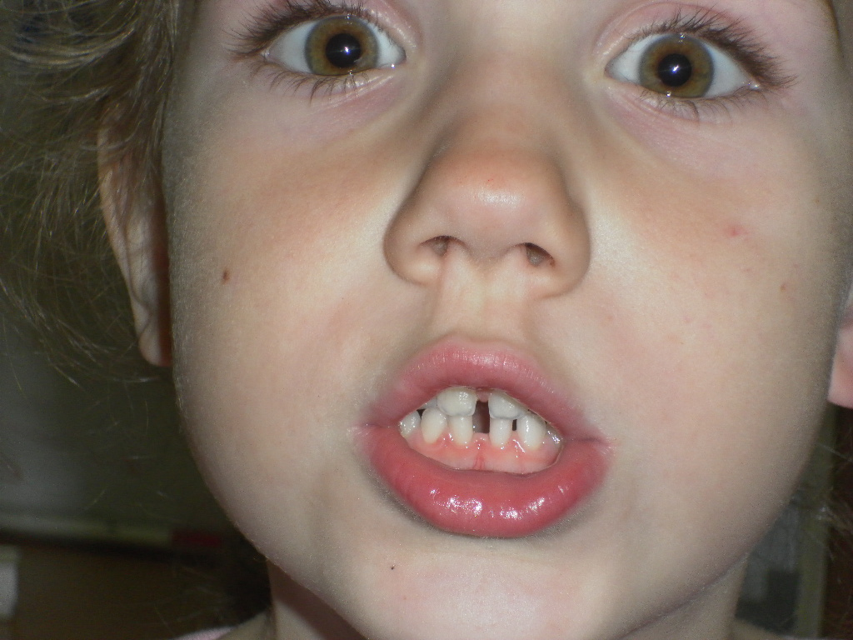
БУБЛИК
Зубы сомкнуты. Губы округлены и чуть вытянуты вперед. Верхние и нижние резцы видны. Удерживать на счет.

Slide 7
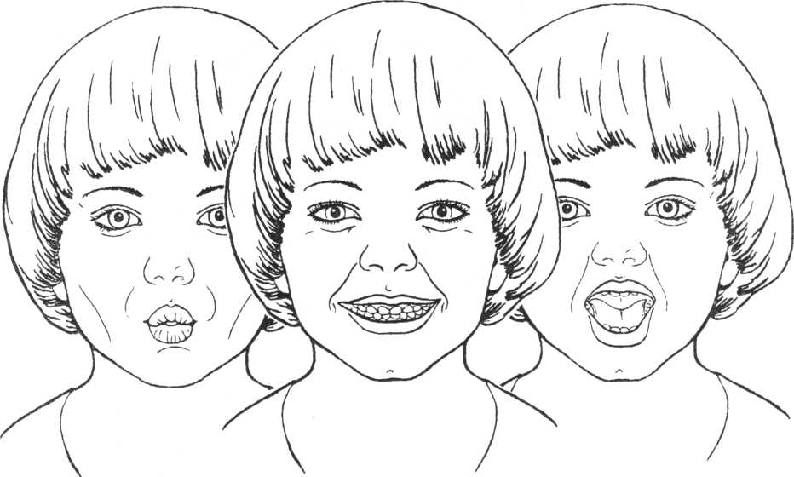
ЧЕРЕДОВАНИЕ
(улыбка, трубочка, окно)
Улыбается ребёнок,
Хобот вытянул слонёнок.
Вот зевает бегемот,
Широко открыв свой рот

Slide 8
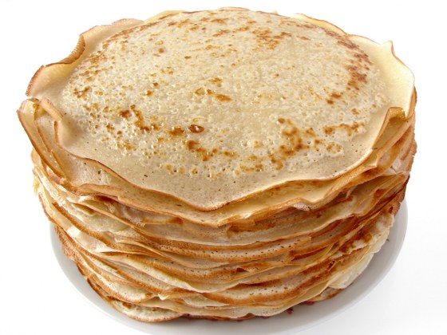
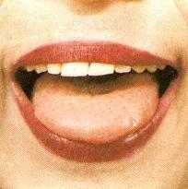
БЛИНЧИК (ЛОПАТКА)
Немного приоткрыть рот, в улыбке. Спокойно положить язык на нижнюю губу. Удержать на счет.
Поперёк улыбки лёг
Отдыхает язычок.

Slide 9
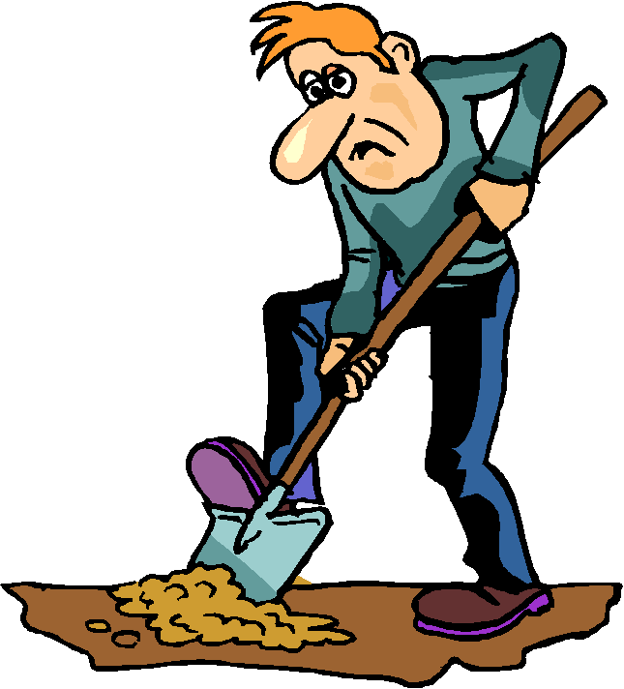
ЛОПАТКА КАПАЕТ
Немного приоткрыть рот, в улыбке. Спокойно положить язык на нижнюю губу. Кончик языка то поднимать вверх, то опускать вниз.

Slide 10
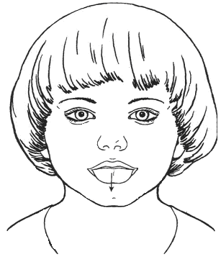
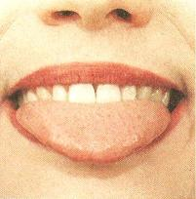
ВЕТЕРОК ДУЕТ С ЛОПАТКИ
Улыбнуться, приоткрыть рот, положить широкий передний край языка на нижнюю губу и спокойно подуть посередине языка.
Дую, дую на «лопатку»,
Чтоб была широкой, гладкой

Slide 11
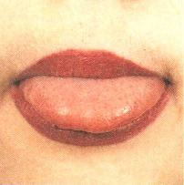
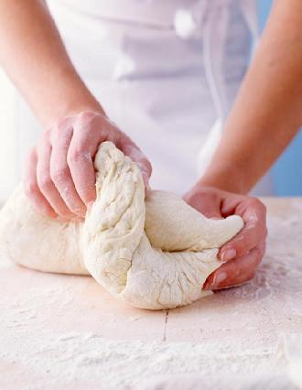
МЕСИМ ТЕСТО
Немного приоткрыть рот, спокойно положить язык на нижнюю губу и, пошлёпывая его губами, произносить звуки пя-пя-пя…

Slide 12
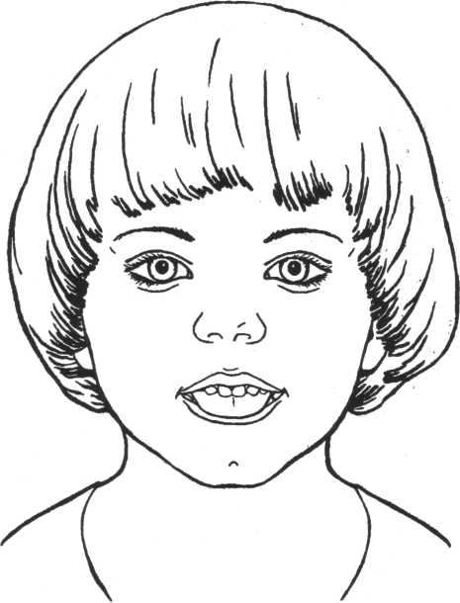
НАКАЖЕМ ЯЗЫЧОК
Положить широкий язык на нижнюю губу, продвигая его вперед и назад, прикусывать зубами.
Выдвигаю свой язык, чтоб лениться не привык.
И от кончика до корня я кусаю всё проворней.

Slide 13
РАСЧЕСКА
Улыбнуться Закусить язык зубами «Протаскивать» язык между зубами вперед – назад, как бы «причесывая» его.
С волосами я дружу, их порядок привожу.
Благодарна мне прическа, а зовут меня расческа.

Slide 14
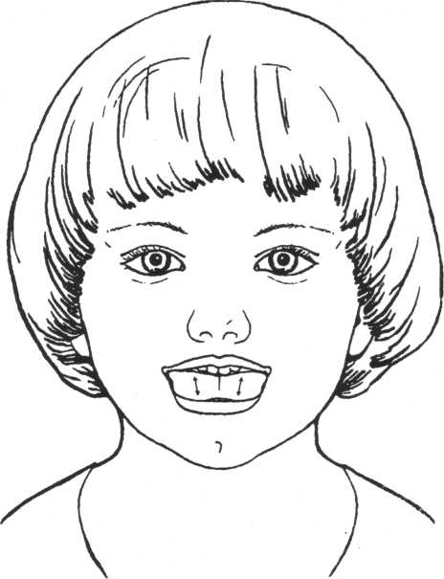
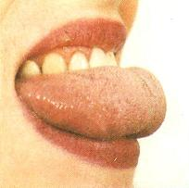
ЁЖИК (КАТУШКА)
Кончик языка упереть в нижние передние зубы, боковые края языка прижать к верхним коренным зубам. Широкий язык выкатывать вперед и убирать вглубь рта.
Серый ёжик весь в иголках,
Словно он не зверь, а ёлка.
Хоть колюч молчун лесной -
Ёжик добрый, а не злой.

Slide 15
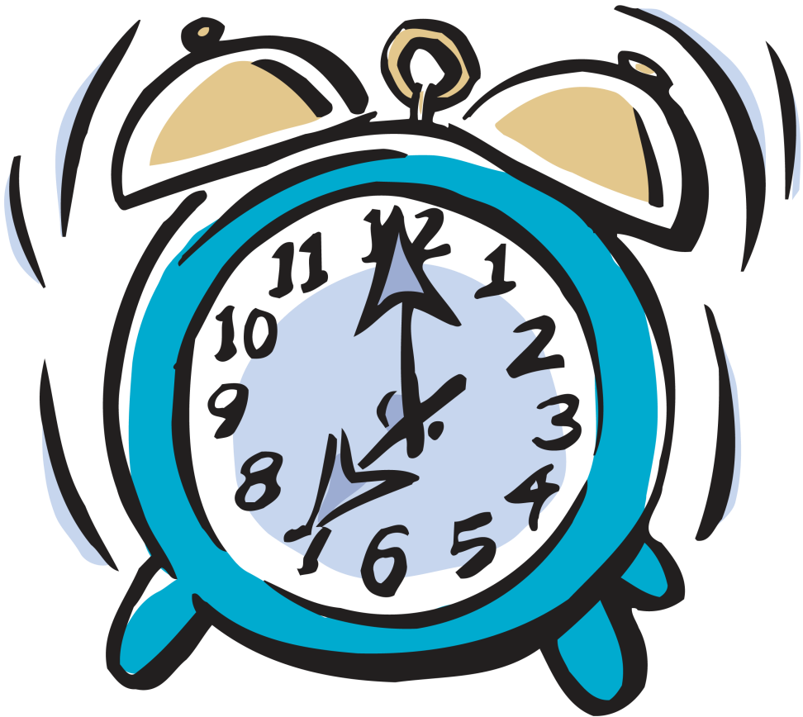
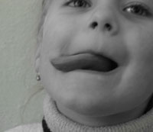
ЧАСИКИ
Рот приоткрыт в улыбке. Кончиком языка дотрагиваться то до одного уголка рта, то до другого.
Тик-так, тик-так.
Все часы идут вот так!

Slide 16
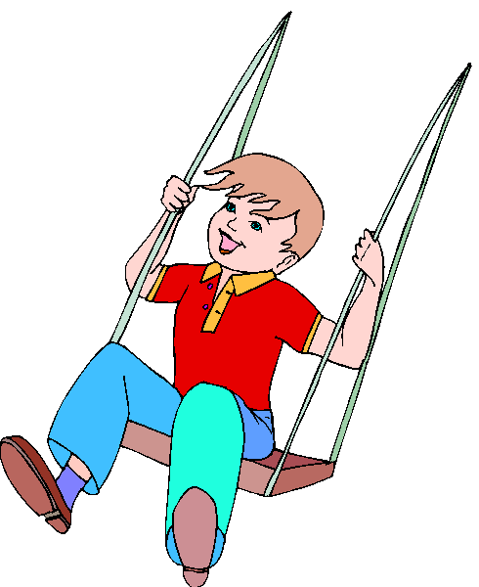
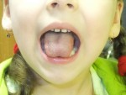
КАЧЕЛИ / качели за зубами
1.Рот открыт. Языком тянуться к верхним и нижним резцам.
2. Рот открыт. Языком тянуться к носу и подбородку.

Slide 17
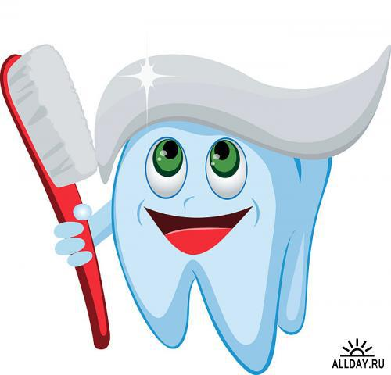
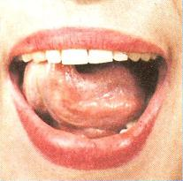
ЧИСТИМ ЗУБЫ (нижние и верхние)
Рот открыт в улыбке. Провести кончиком языка по внутренней поверхности верхних и нижних зубов.

Slide 18

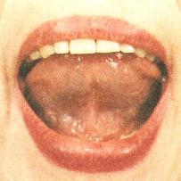
ПАРУС
Широкий язык поднять вверх на альвеолы верхних зубов. Удерживать на счет.

Slide 19
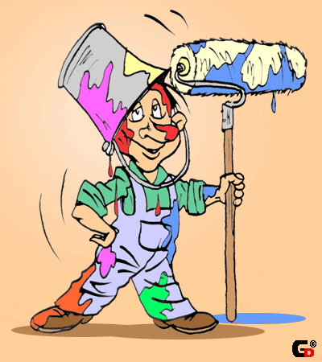
МОЛЯР
Рот открыт. Широким кончиком языка, как кисточкой, ведем от верхних резцов до мягкого нёба.
Язык — как кисточка моя,
И ею нёбо крашу я.

Slide 20
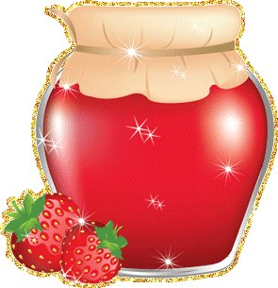
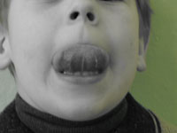
ВКУСНОЕ ВАРЕНЬЕ
Рот открыт. Широким языком облизать верхнюю губу и убрать язык вглубь рта.
Как будто варенье лежит на губе —
Слижу побыстрее в ротик к себе.

Slide 21
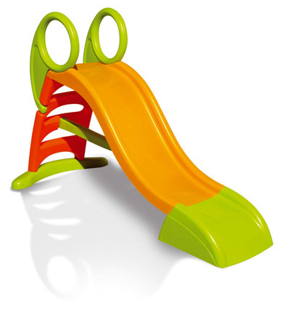
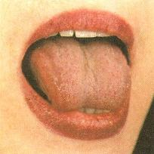
ГОРКА (киска сердится)
Улыбнуться, приоткрыть рот, кончик языка поставить за нижние зубы, широкий язык установить «горкой». Удерживать в таком положении на счет.
Улыбаюсь, рот открыт — там язык лежит, свернувшись.
В зубы нижние уткнувшись, горку нам изобразит.

Slide 22
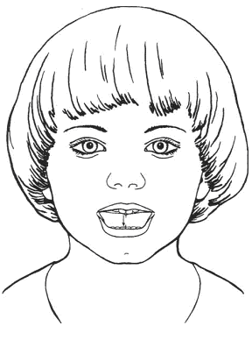
ВЕТЕР ДУЕТ С ГОРКИ
С горки дует ветерок,
И несёт он холодок.

Slide 23

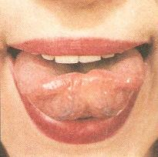
ЧАШЕЧКА
Улыбнуться, открыть рот, немного выдвинуть язык вперед и приподнять кончик и края языка в виде чашечки.
Улыбаюсь, рот открыт: там язык уже стоит.
К зубкам подняты края — вот и «чашечка» моя

Slide 24
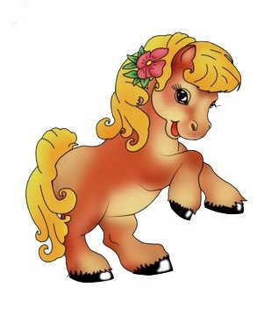
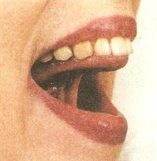
ЛОШАДКА
Присосать язык к нёбу, щелкнуть языком. Цокать медленно и сильно, тянуть подъязычную связку. Нижняя челюсть неподвижна.
ЦОКАЙ ГРОМЧЕ ЯЗЫЧОК, ЧТОБ НИКТО ДОГНАТЬ НЕ МОГ.

Slide 25
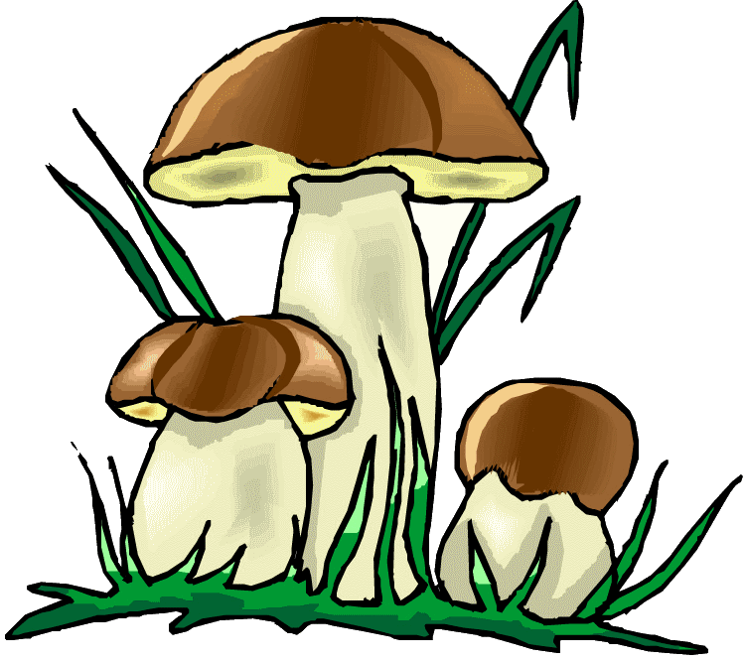
ГРИБОК
Рот открыт верхнюю поверхность языка присосать к небу. Удерживать на счет.

Slide 26
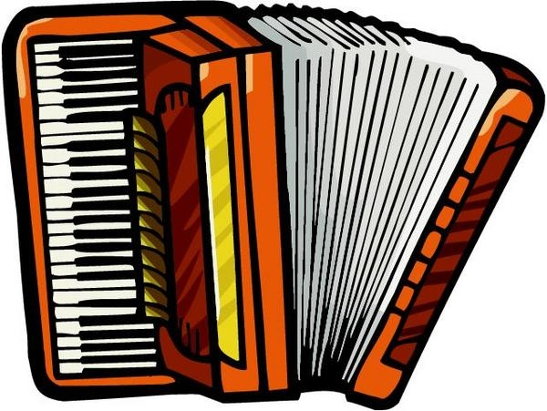
ГАРМОШКА
Рот открыт. Язык присосать к небу. Удерживая язык в таком положении открывать и закрывать рот.
Присосу язык на нёбо,
А теперь смотрите в оба:
Ходит челюсть вверх и вниз —
У неё такой круиз.

Slide 27
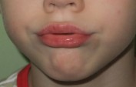
КУЧЕР
Сомкнуть губы и сильно подуть через них. Губы вибрируют и слышится характерный звук «тпру».
Вариант: положить между губ широкий край языка и подуть. Язык будет вибрировать вместе с губами.

